Slide 1
Sıfıra Yakın Bölge Projesi Tanıtım Etkinliği
Serkan Çolakkaya
İzmir Atatürk Organize Sanayi Bölgesi
Elektrik İşletme Müdürü / Enerji Yöneticisi
Tel : 0 232 3767176 (228)
scolakkaya@iaosb.org.tr

Slide 2
İçerik
NZZ Öncesi Enerji Verimliliği Çalışmalarımız
Projenin Amaçları
Etüdler
Proje Çıktıları
Sıfıra Yakın Bölge Projesi Tanıtım Etkinliği

Slide 3
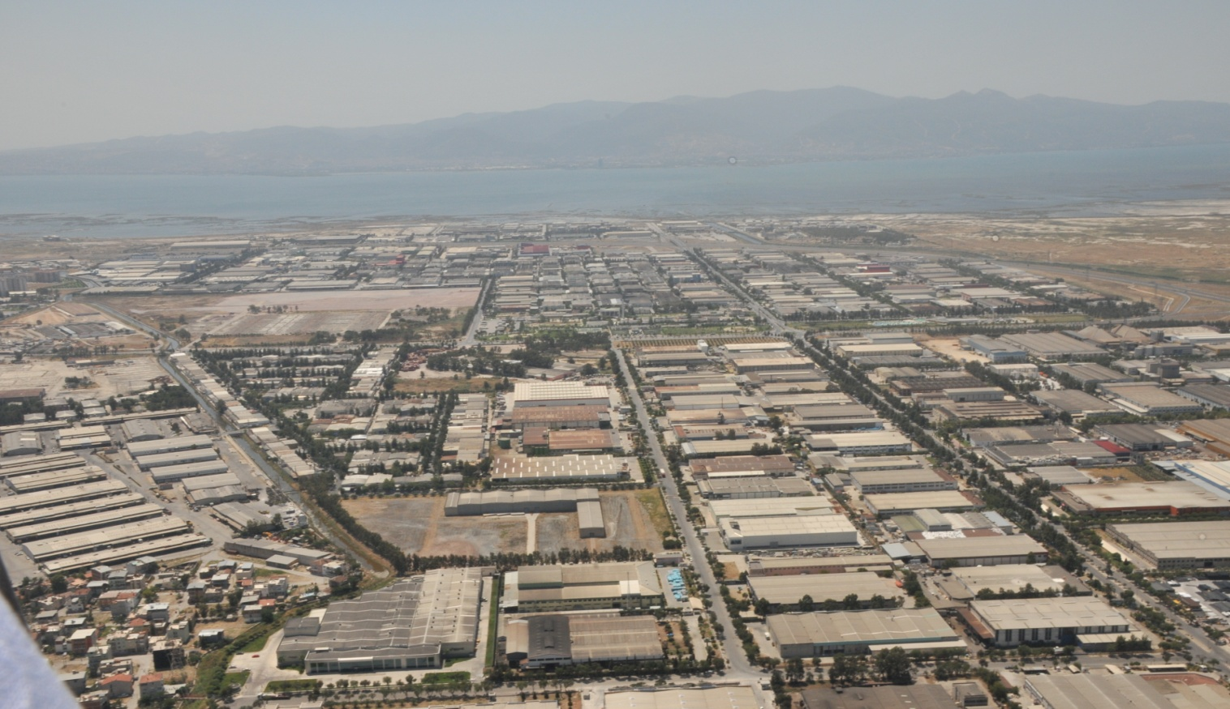
NZZ Öncesi Enerji Verimliliği Çalışmalarımız
Katılımcılara kesintisiz, kaliteli ve ucuz enerji temini çalışmaları
2009 yılında Enerji Yönetim Birimi
Sanayi Tesisi Ziyaretleri
Sıfıra Yakın Bölge Projesi Tanıtım Etkinliği

Slide 4
NZZ Öncesi Enerji Verimliliği Çalışmalarımız
Üretim odaklı ve yoğun çalışma nedeniyle verimlik geri planda
Enerji Verimliliği konusunda eğitimsiz personel
Yeni yatırımlarda verimliliğe değil satın alma bedeline bakılıyor
İlgili işletmelerde projelerin uygulamaya geçemiyor
Personelde işletme körlüğü sonucu kaçaklar ya da hatalar kanıksanıyor
Çok sayıda verimlilik sağlanacak projenin ve potansiyelin varlığı
Sıfıra Yakın Bölge Projesi Tanıtım Etkinliği

Slide 5
Projenin Ana Çerçevesi
T.C. Enerji ve Tabi Kaynaklar Bakanlığı,
T.C. Bilim, Sanayi ve Teknoloji Bakanlığı,
A.B.D. Enerji Bakanlığı,
USTDA (A.B.D. Ticareti Geliştirme Ajansı),
İzmir Atatürk Organize Sanayi Bölgesi
Ekim 2010 - Ağustos 2012 arasında
Türkiye için bir pilot proje olarak yürütülmüştür.
İşbirliği ile
Sıfıra Yakın Bölge Projesi Tanıtım Etkinliği

Slide 6
İçerik
NZZ Öncesi Enerji Verimliliği Çalışmalarımız
Projenin Amaçları
Etüdler
Proje Çıktıları
Sıfıra Yakın Bölge Projesi Tanıtım Etkinliği

Slide 7
Projenin Amaçları
Enerji verimliliği konusuna dikkat çekmek ve bilgiyi artırmak
Sanayi tesislerindeki mevcut altyapıların enerji verimliliği açısından değerlendirilmesi
Sonuçların yeni yatırımlarda kullanılması
Verimli çözümlerin kurulum aşamasında satın alınmasını sağlamak,
Amerikalı meslektaşlarımızın bakışı hakkında bilgi edinebilmek.
En önemlisi, yapılan verimlilik çalışmalarıyla işletmenin ve ülkenin bütçesi ve çevreye olumlu katkı sağlamaktır.
Sıfıra Yakın Bölge Projesi Tanıtım Etkinliği
Notes:
Enerji verimliliği konusuna dikkat çekmek ve bilgiyi artırmak
Sanayi tesislerindeki mevcut altyapıların, Enerji Verimliliği açısından değerlendirilmesi ve sonuçların tüm OSB ve hatta Türk Sanayi hakkında fikir oluşturabilmek
Proje sonrası elde edilen bilgilerin yeni yatırımlarda kullanılması ve böylece verimli çözümlerin kurulum aşamasında satın alınmasını sağlamak,
Verimlilik arttırıcı projelere Amerikalı meslektaşlarımızın bakışı hakkında bilgi edinebilmek.
Ve En önemlisi, yapılan verimlilik çalışmalarıyla işletmenin ve ülkenin bütçesi ve çevreye olumlu katkı sağlamaktır.

Slide 8
İçerik
NZZ Öncesi Enerji Verimliliği Çalışmalarımız
Projenin Amaçları
Etüdler
Proje Çıktıları
Sıfıra Yakın Bölge Projesi Tanıtım Etkinliği

Slide 9
Etüdler
Firma Belirlenmesi
Veri Toplama
Farklı sektör
Farklı büyüklük
Elektrik, doğalgaz tüketimi
Kazan, kompresör, ısıtma, soğutma, aydınlatma altyapıları
Ziyaretler
Ön Etüd Raporları
Detaylı Etüdler
Detaylı Etüdler
Burns & Roe, 10 işletme, USTDA Hibe
Shaw Group (5), Johnson Controls (2), General Electric, Honeywell, EDSM Enerji Danışmanlık firmaları
Ziyaretler
Detaylı Etüd Raporları
Eylül 2012
Sıfıra Yakın Bölge Projesi Tanıtım Etkinliği
Notes:
Ön etüt raporu hazırlamasında kullanılan Quick PEP adındaki program; daha önce yapılan detaylı verimlilik etütlerinin sonuçlarını da dikkate almakta, programa girilen veriler kullanılarak, farklı tüketim noktalarındaki verimlilik potansiyellerini hesaplamakta ve çözümler ile ilgili genel tavsiyeler vermektedir.

Slide 10
İçerik
NZZ Öncesi Enerji Verimliliği Çalışmalarımız
Projenin Amaçları
Etüdler
Proje Çıktıları
Sıfıra Yakın Bölge Projesi Tanıtım Etkinliği

Slide 11
Proje Çıktıları
20 işletmede %5 ile % 40 arasında enerji verimliliği potansiyeli
Geri ödeme süreleri; ortalama 2 yıl
20 işletmede 1 yılda 230 milyon kWh elektrik, 25 milyon m3 doğalgaz tüketildiği ve en az %15 verimlilik sağlanacaktır
Yalnızca 20 sanayiciye yılda 6,5 milyon TL avantaj
Uygulanması ekonomik bulunan tüm projelerin uygulanması durumunda yıllık 20.000 ton üzerinde CO2 salımının da önüne geçilecektir
Sıfıra Yakın Bölge Projesi Tanıtım Etkinliği

Slide 12
Proje Çıktıları
Ülkemizdeki toplam enerji tüketiminin % 37 si sanayi tesislerinde
Türkiye’nin enerji ithalatı 54 milyar USD
Sanayide Enerji Verimliliği konusunun ne denli önemli ve öncelikli olması gerektiği ortaya çıkacaktır.
Sıfıra Yakın Bölge Projesi Tanıtım Etkinliği
Notes:
2010 yılı Enerji ve Tabii Kaynaklar Bakanlığı verilerine göre

Slide 13
Proje Çıktıları
Kısa ve orta vadede yatırımı cazip projeler:
Hava Soğutmalı Çiller yerine Su Soğutmalı Çiller tesisi,
Çiller üniteleri otomasyonu,
Kazanlarda atık ısı kazanımı yani ekonomizer kullanımı
Sıcak, soğuk hatlarda izolasyon,
Verimli motor kullanımı,
Motorlarda sürücü yani frekans konvertörü kullanımı,
Soğutma kuleleri kullanımı,
Verimli aydınlatma ürünleri kullanımı,
Basınçlı Hava sistemleri otomasyonu ve sürücü kullanımı,
Buz depolama sistemlerinin kullanımı raporlarda yer alan projelerden bazılarıdır.
Sıfıra Yakın Bölge Projesi Tanıtım Etkinliği
Notes:
Ancak burada vurgulanması gereken bir önemli nokta da şudur :
Bu saydığımız projeler, gerekli hesaplamalar yapılmadan her işletme için önerilmez, her işletme de bu yatırımları yapmak fizibıl olmaya bilir.
Sizlere , Sanayicimizin ihtiyaçlarını tespit ettiğimizi söylemiştim.
Rekabetin üst düzeyde olduğu, kar marjlarının düştüğü günümüzde, gerek verimlilik arttırıcı projelerin tespitinde, gerekse bu projelerin uygulamaya geçmesinde sanayicinin daha fazla teşvik ve desteğe ihtiyaç olduğu açıktır. Özellikle Ülkemiz gibi finansal kısıtların olduğu ülkelerde bu projelere verilecek her destek, o ülkenin ve dolayısıyla dünyanın geleceğine en güzel yatırımlardan biri olacaktır.

Slide 14
Teşekkürler…
Notes:
İzmir Atatürk Organize Sanayi Bölgesi ve sahsım adına bu proje ve enerji verimliliği konusunda destek veren tüm kurum ve kişilere teşekkür ederim.

